Slide 1
Star-Transformer
复旦计科&纽约大学 2019-02-25
NAACL2019
于军帅 2019-05-05

Slide 2
Introduction
Transformer的限制
存储和计算资源的消耗是序列长度的平方量级
需要在较大数据集上进行预训练，即受限于先验知识

Slide 3
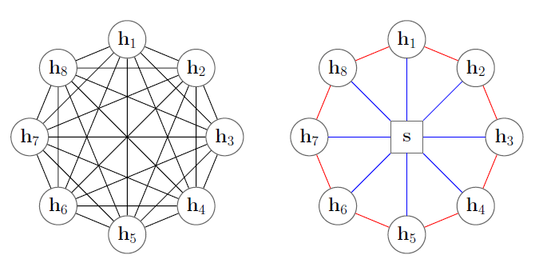
Star-Transformer
Ring connection
Radical connection

Slide 4
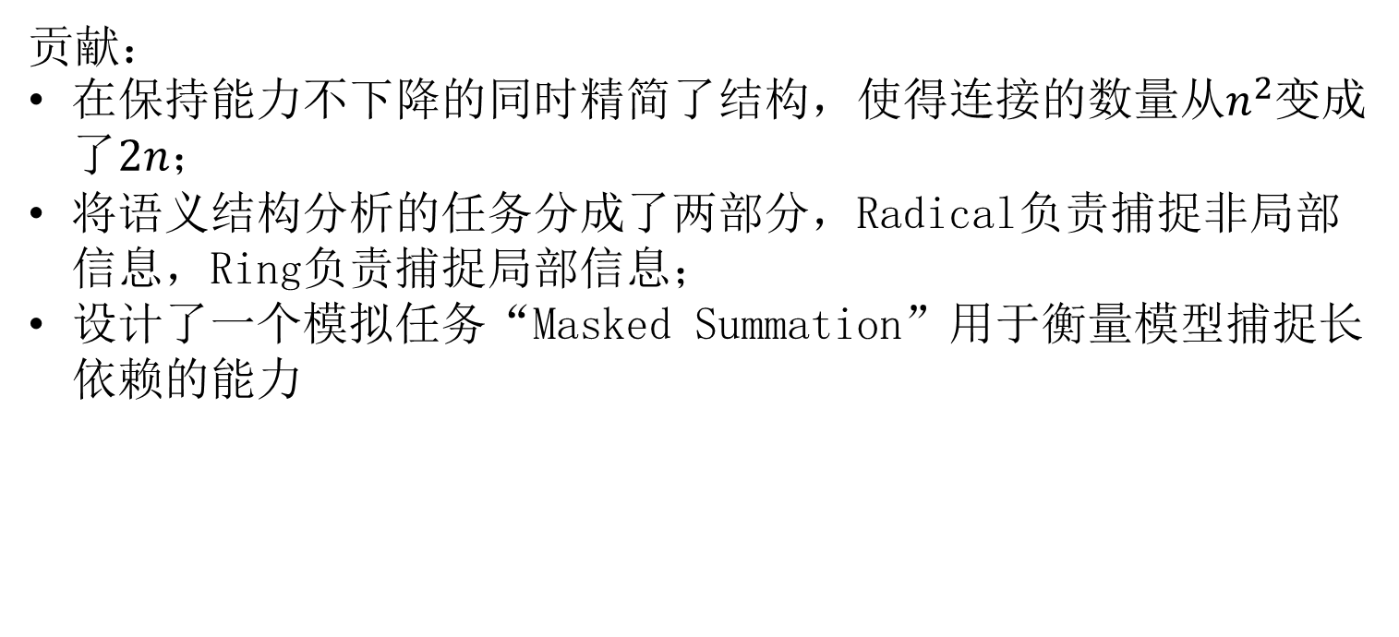
Star-Transformer
贡献：
在保持能力不下降的同时精简了结构，使得连接的数量从$n^{2}$变成了$2n$；
将语义结构分析的任务分成了两部分，Radical负责捕捉非局部信息，Ring负责捕捉局部信息；
设计了一个模拟任务“Masked Summation”用于衡量模型捕捉长依赖的能力

Slide 5
Related Work
Modelling Local Compositionality
CNN、RNN
Modelling Non-Local Compositionality
Transformer
Transformer-XL
Universal Transformer

Slide 6
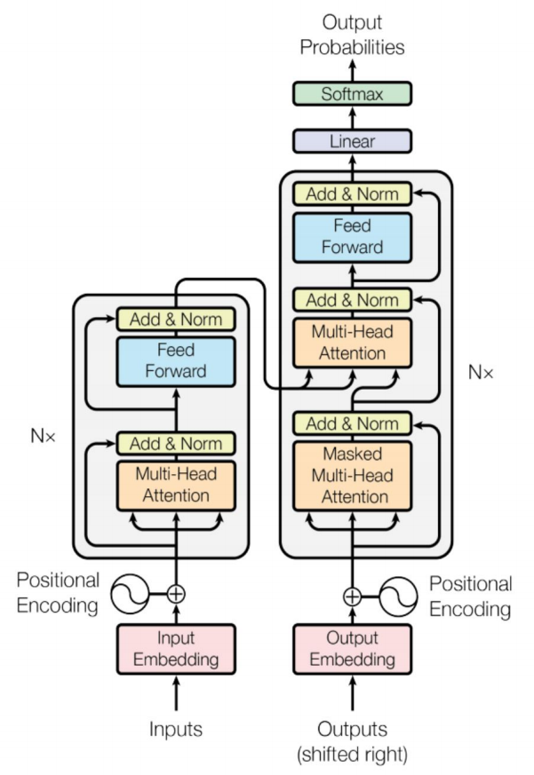
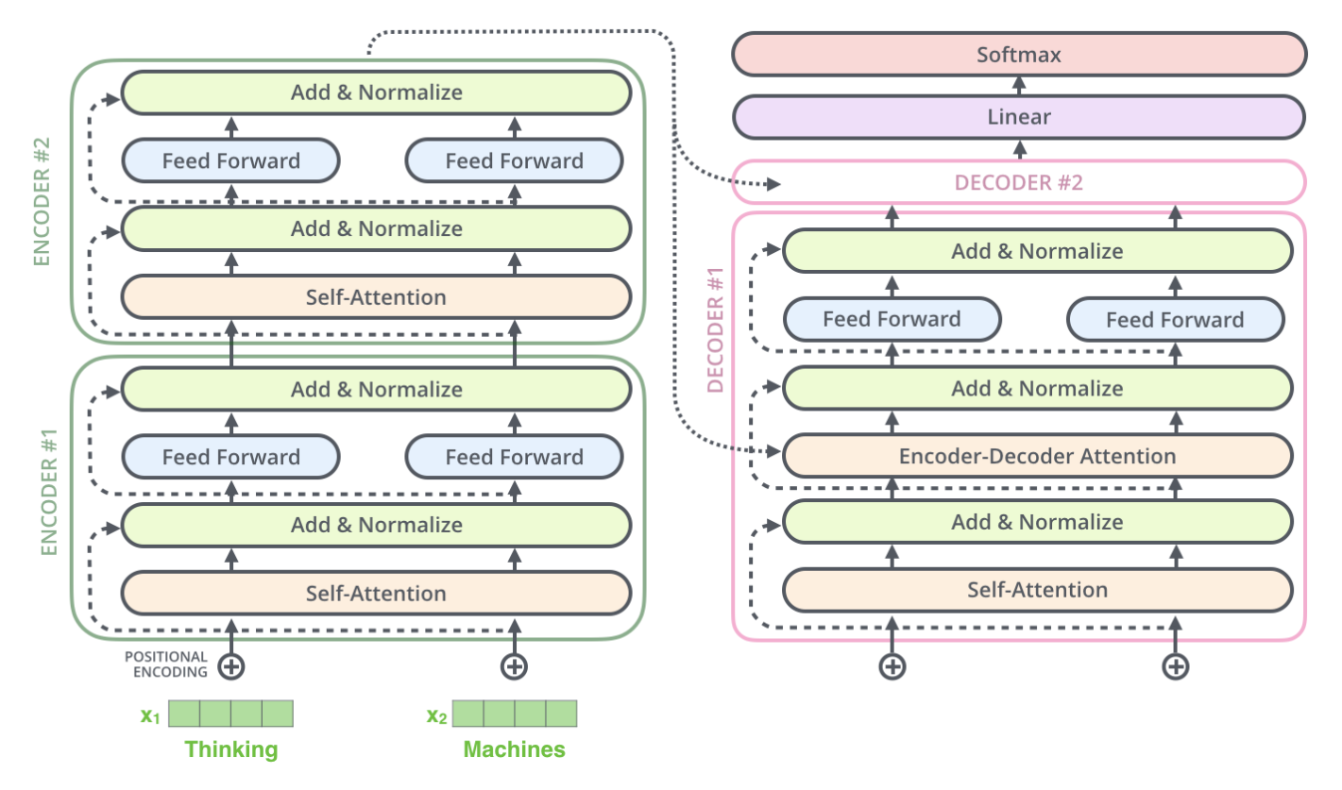
Transformer

Slide 7
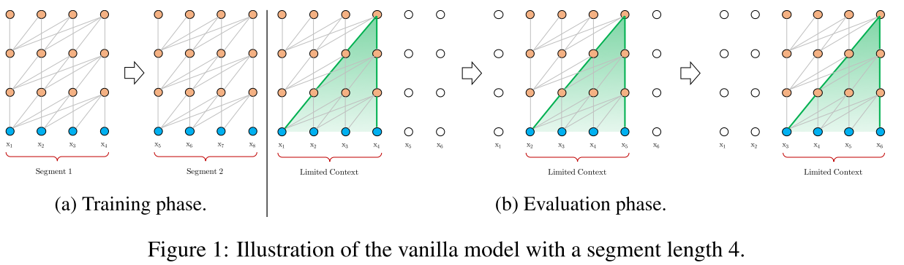
Transformer-XL
Rami Al-Rfou, Dokook Choe, Noah Constant, Mandy Guo, and Llion Jones. Character-level language modeling with deeper self-attention. arXiv preprint arXiv:1808.04444, 2018.

Slide 8
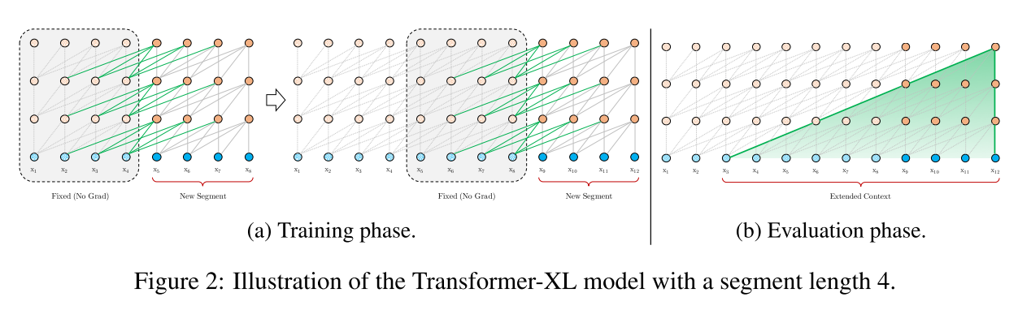
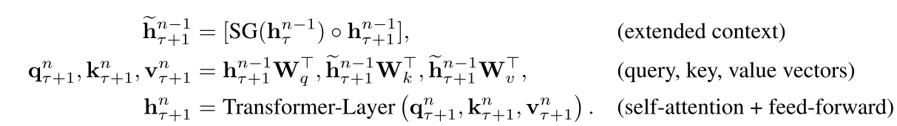
Transformer-XL

Slide 9
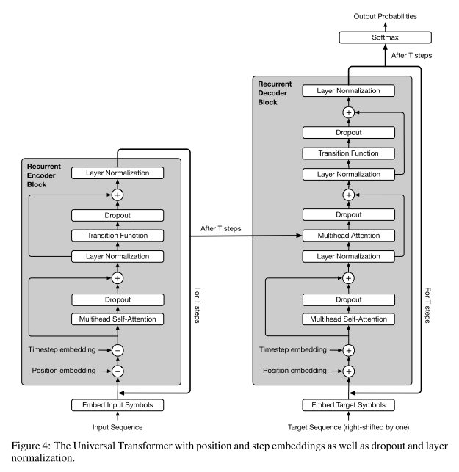
Universe Transformer

Slide 10
Model
Radical Connections：每个satellite node通过Radical Connections连接到Relay node，并且每两个不相邻的satellite node都可以通过两次传播互相连接；捕捉全局信息的同时还能去除原先Transformer的冗余性；
Ring Connections：因为文本输入是连续的，我们可以认为这种相连节点的连接是一种归纳偏置，因此加入了这种归纳偏置之后可以减轻无偏学习的负担，并且增强了模型的泛化能力；
有了上两种连接，Star-Transformer就既可以捕获局部信息也可以捕获全局信息。

Slide 11
归纳偏差
归纳偏差是一个关于机器学习算法的目标函数的假设
其实就是模型的指导规则, 可以同时应用于训练和预测，是一种超参数(因为是模型的一部分).
归纳偏差的种类:最小交叉验证误差、最大边界、最小描述长度、最少特征数、最近邻居、最大条件独立性

Slide 12
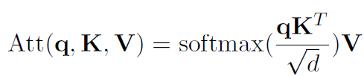
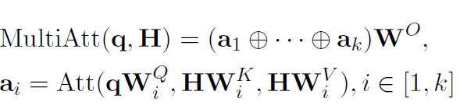
Implementation

Slide 13
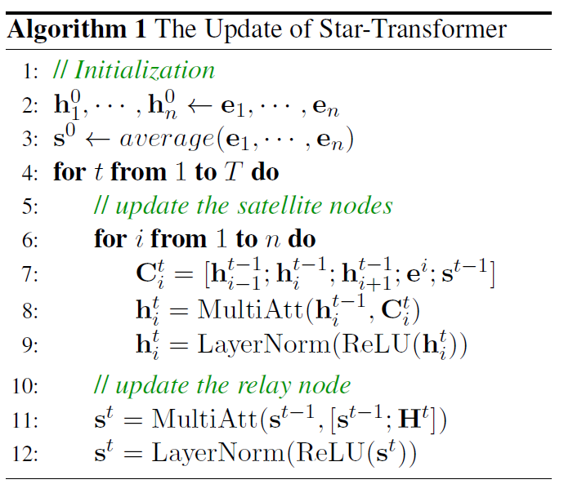

Slide 14
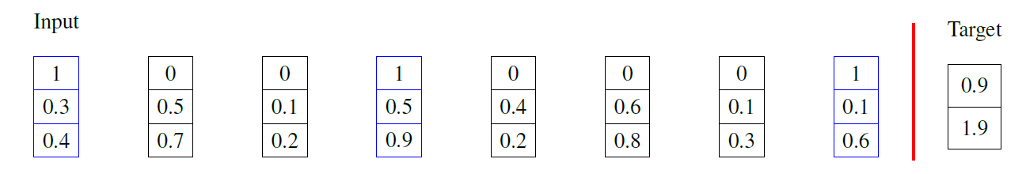
Experiments- Masked Summation
k=3
Masked field
d=3
n=8
给定n、d、k，找出k列数据，设置其masked field为1，对除masked field之外的数据求和，使其接近target
当n>>k的时候，就是对模型捕获长依赖的巨大考验

Slide 15
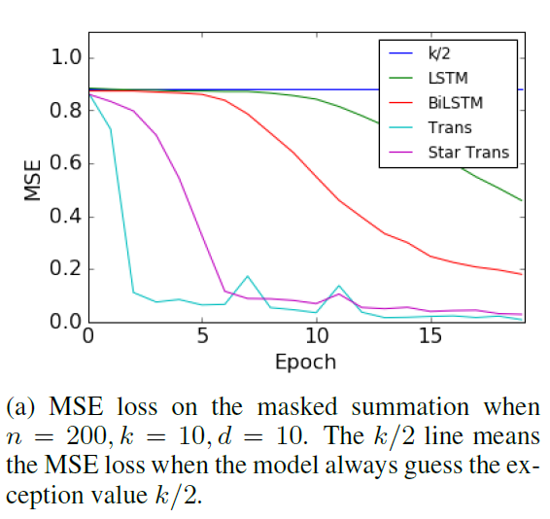
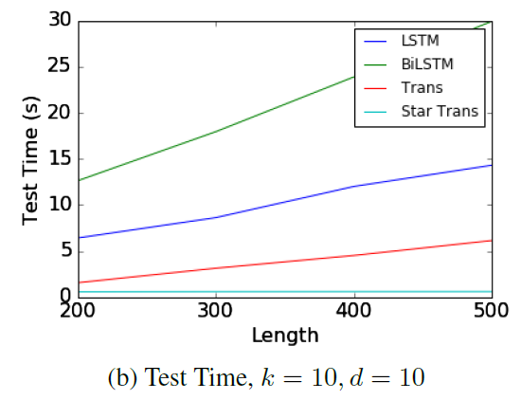
Star-Transformer更快，尤其是建模长依赖的时候
Star-Transformer保留了建模长依赖的能力

Slide 16
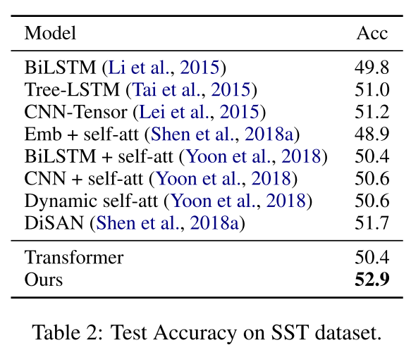
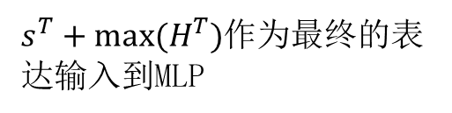
Experiments-Text Classification
$s^{T}+max⁡(H^{T})$作为最终的表达输入到MLP

Slide 17
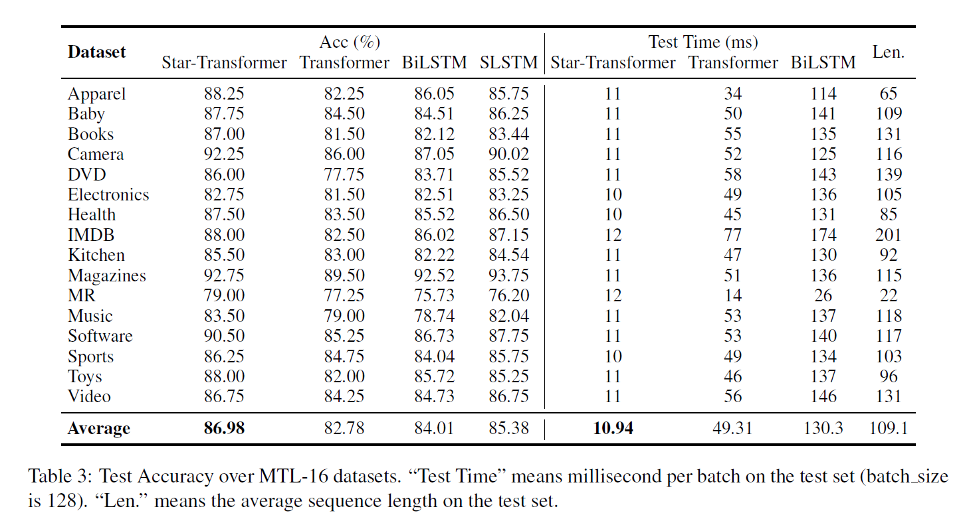

Slide 18
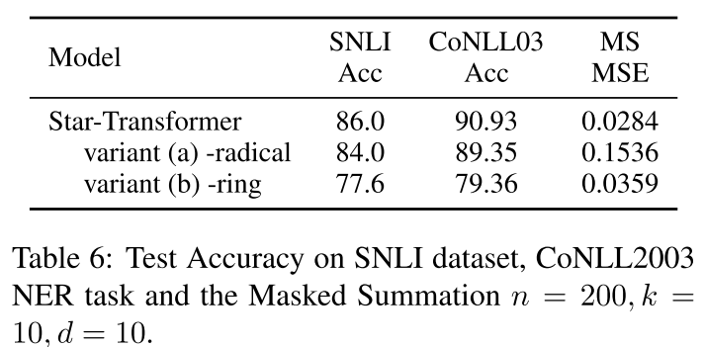
消解实验
消解实验表明radical connection对于捕捉长依赖是及其重要的，在MS试验中，如果去掉radical connection，效果会及其差，而去掉ring connection效果只下降一点，，可以说明这一点。

